Slide 1
WEC International
Weltweiter Einsatz für Christus
Our Mission
In Partnerschaft mit Gemeinden
wollen wir für Weltmission motivieren,
Mitarbeiter entsenden und unterstützen,
damit Jesus Christus
unter bedürftigen Menschen
und den am wenigsten erreichten Volksgruppen
erkannt, geliebt und angebetet wird.

Slide 2
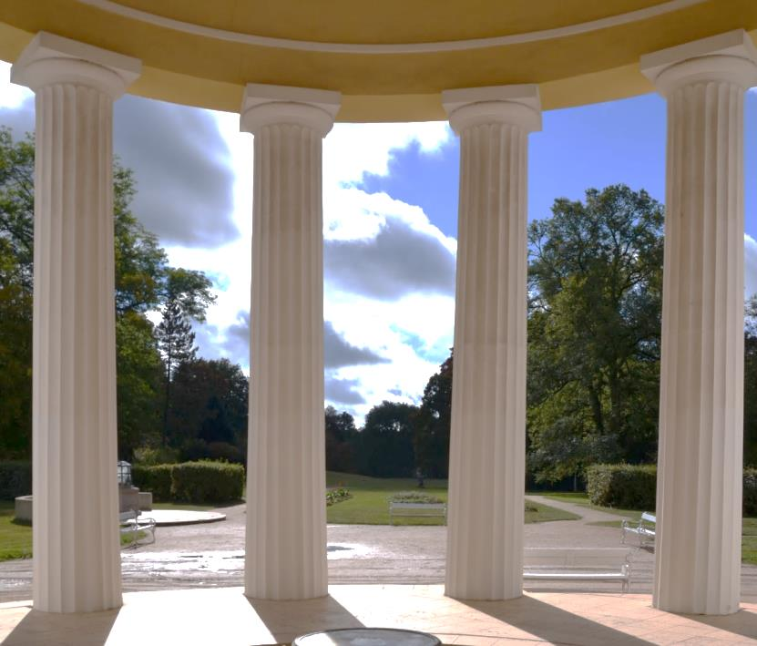
Unsere Werte
Glaube Opfer Heiligung Gemeinschaft

Slide 3
„Wenn
Jesus Christus Gott ist
und für mich starb,
kann mir für IHN
kein Opfer zu groß sein.“
Charles T. Studd, 1913
Notes:
Charles Thomas Studd gründete den WEC International im Belgisch-Kongo 1913.
Er war damals bereits 53 Jahre alt und hatte zuvor als Missionar in China und Indien gearbeitet.
Wie kam es dazu?
Er war der Jüngste von drei Söhnen und sein Vater Edward hatte durch Teeanbau in Indien
ein Vermögen gemacht, bevor er sich in England zur Ruhe setzte. Dort gab er sich der Liebe zu
Sportveranstaltungen hin, besonders Trabrennen.
Edward Studd bekehrte sich zu Jesus durch die Predigt des Evangelisten Dwight L. Moody
und seine Söhne taten es ihm gleich.
Die Söhne Studds begannen mit einem Bibelkurs in Eton, wo Charles Teamkapitän der Cricket-
Mannschaft wurde.
1882 galt CT Studd als einer der besten Cricket-Spieler weltweit und in seinem letzten Jahr
an der Uni in Cambridge wurde er Mannschaftskapitän der berühmten Universität.
Von seinem Vater erbte Charles Studd ein Vermögen, aber er verschenkte es,
um sein Leben ganz in die Hand von Jesus zu legen und in die Mission zu gehen. --

Slide 4
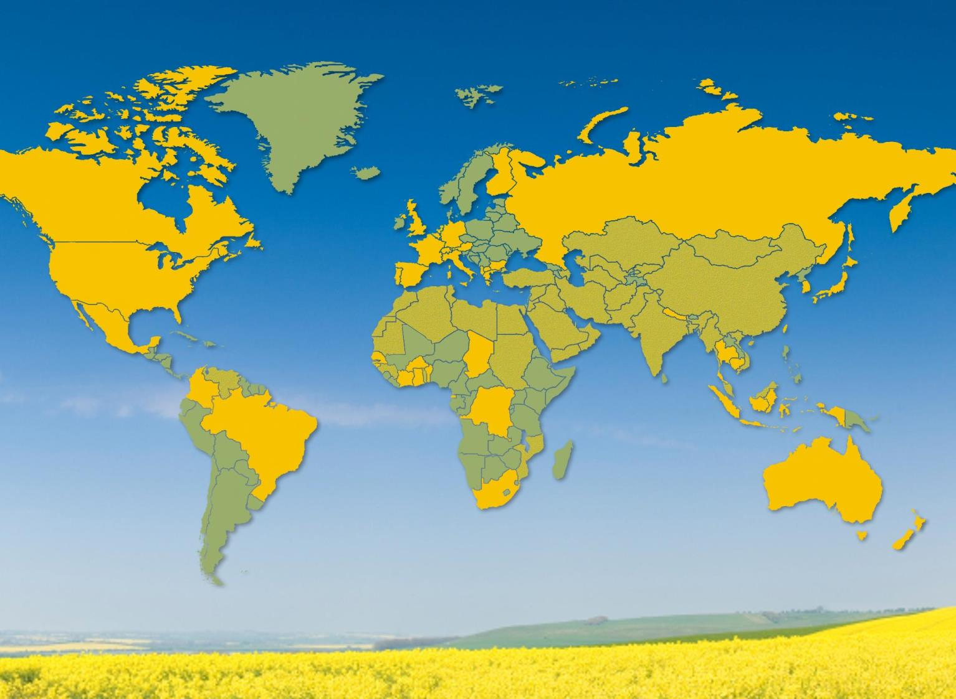
Weltweiter Einsatz für Christus
Aussendungszentren
Internationale Zentrale
In Singapur
Missionary Training Colleges (MTC)

Slide 5
Überblick
WEC International
ca. 1.800 Mitarbeiter
aus 50 Nationen
in 70 Ländern
in 170 multikulturellen
Teams
Auftrag und Ziel
bedürftigen Menschen das Evangelium bringen in ganzheitlichem Dienst und Nächstenliebe
Gemeinden gründen
Jüngerschaft & Training
Gemeinden für Mission mobilisieren

Slide 6
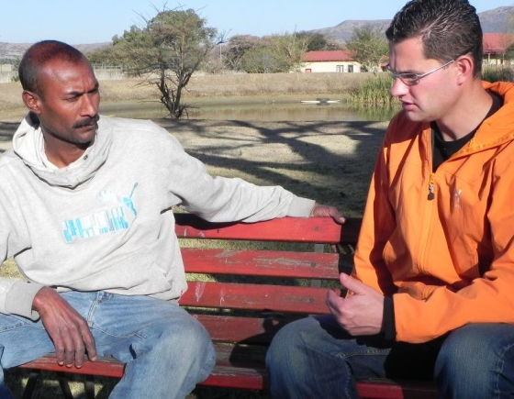
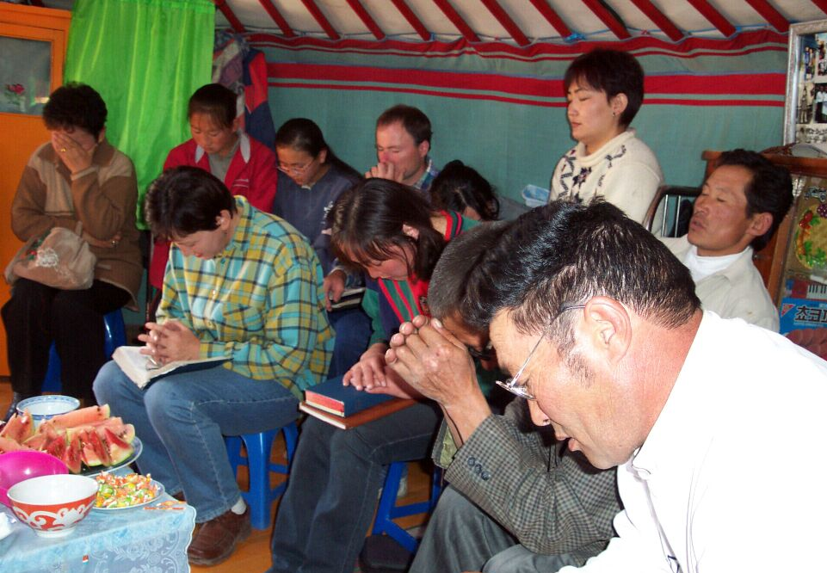
Den Menschen zugewandt
durch Evangelisation
und Gemeindegründung
Überblick
Persönliche Beziehungen
Bibelübersetzung und Medienarbeit
Jüngerschaftsschulung
Aufbau einheimischer Gemeinden

Slide 7
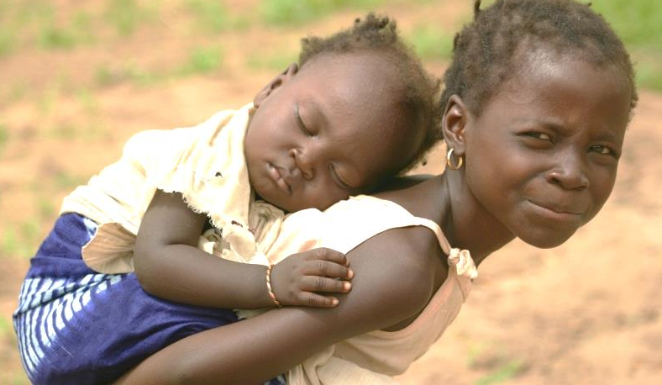
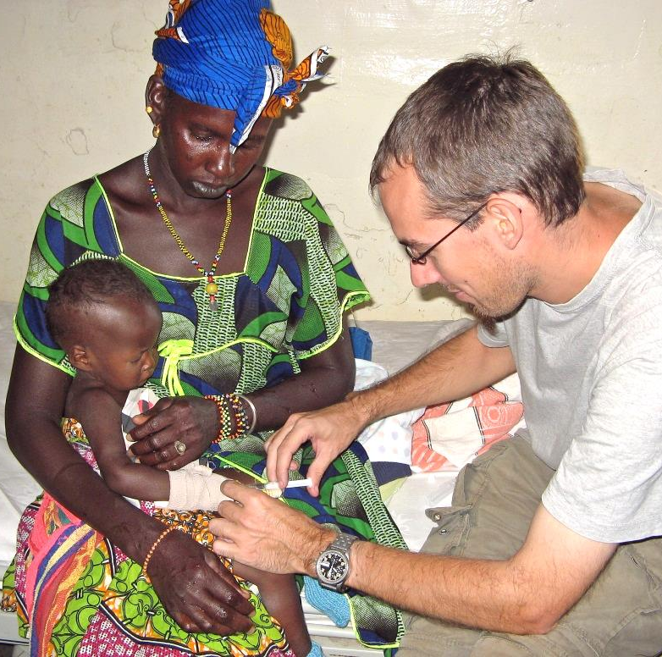
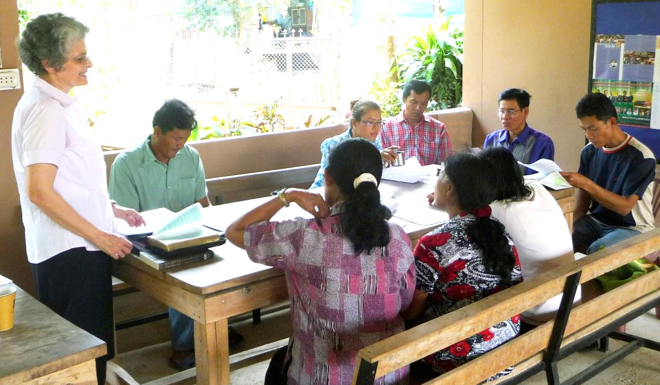
Den Menschen zugewandt
durch sozial-missionarische Projekte
Überblick
Kinder in Krisensituationen
Medizinische Projekte
Drogenrehabilitation
Schulung und Ausbildung

Slide 8
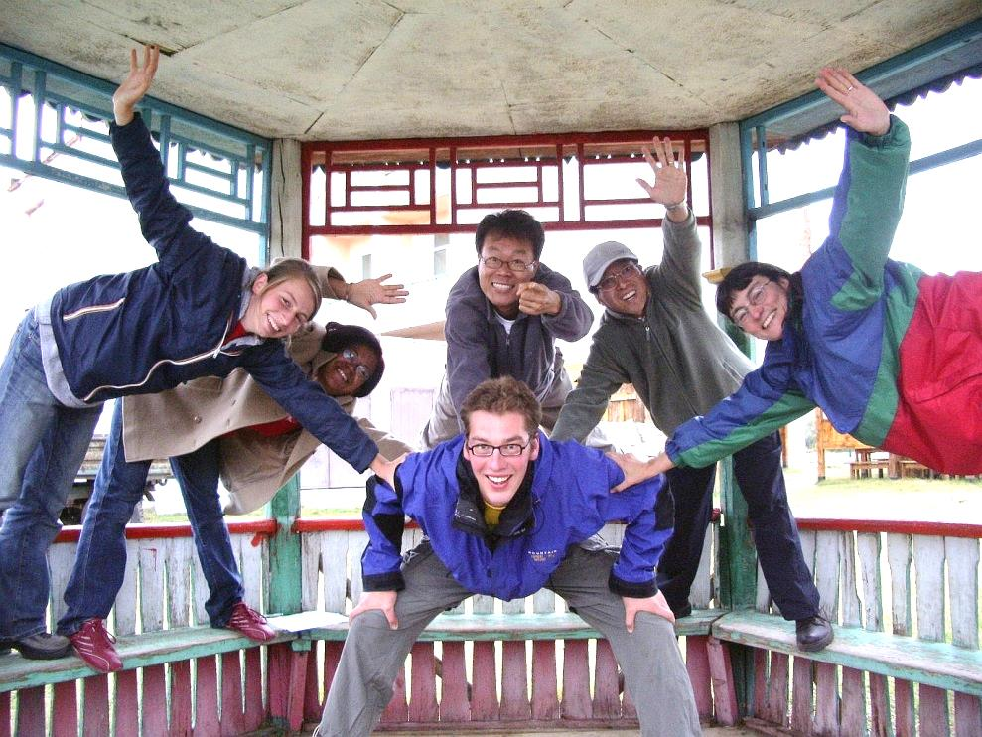
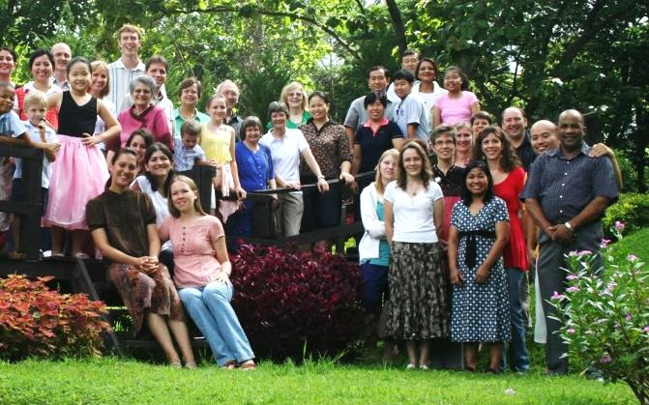
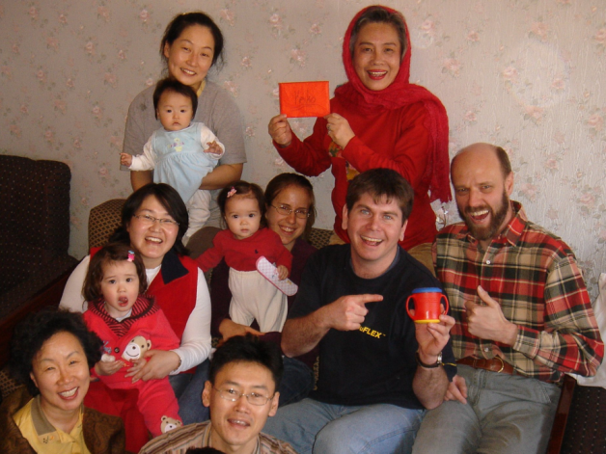
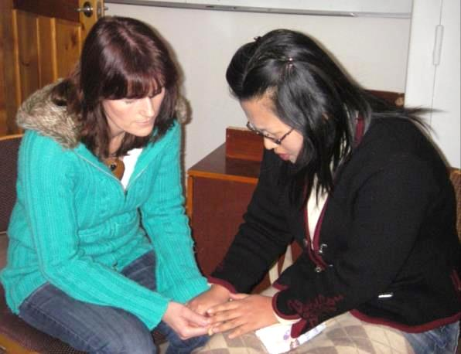
Multikulturelle Teams

Slide 9
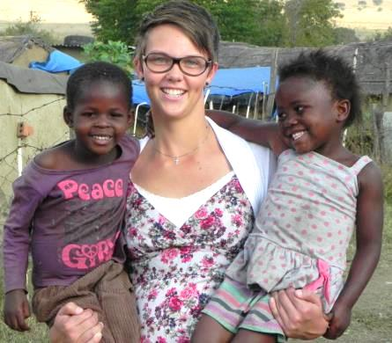
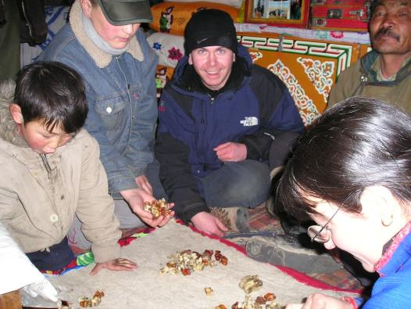
Einsatzmöglichkeiten
Kurzzeiteinsätze
3-24 Monate im In- und Ausland
Langfristige Auslandseinsätze
ab 24 Monaten

Slide 10
Kurzzeiteinsätze
Australien, Holland, England - Praktische Helfer in Bibelschule
Albanien, Bulgarien - Beziehungen bauen, Musik- und Englischunterricht
Birmingham, Madrid, Drogenreha (Mindestalter 21 Jahre)
Deutschland - Projekt Leuchtturm in Mecklenburg
Gambia - Arbeit in der Landwirtschaft und mit Studenten
Guinea-Bissau, Jugendarbeit, Englischunterricht
Kanada, christliches Outdoor Camp
Mexiko, Mitarbeit im WEC Schulungszentrum
Senegal, Helfer an der Missionarskinderschule
Tschad, Englischunterricht, Computerunterricht
www.wec-int.de/einsatzmöglichkeiten/ …50 Einsatzstellen
Bewerbung für Einsätze 2016 beginnen im August 2015 und enden Frühjahr 2016.
Notes:
10

Slide 11
Notes:
11

Slide 12
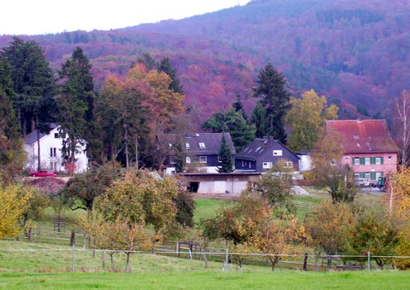
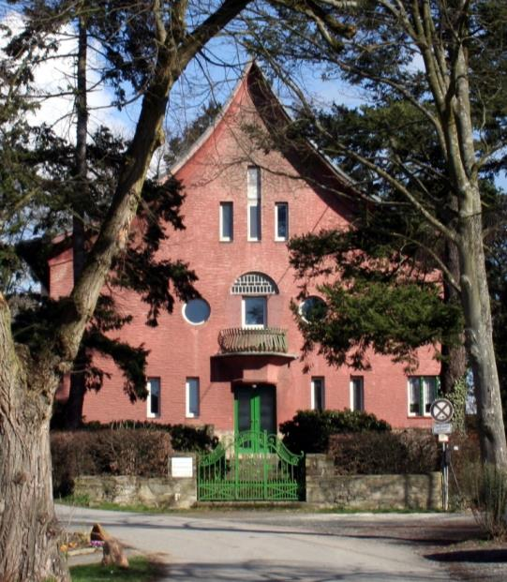
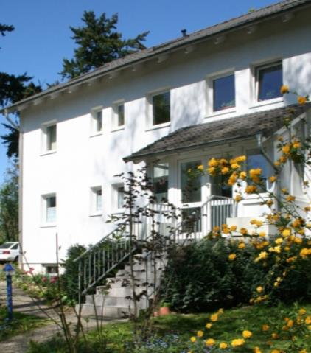
Zentrale in Deutschland
Eppstein im Taunus, zwischen
Frankfurt und Wiesbaden
WEC
Eppstein
A3
Frankfurt a. M.
Wiesbaden

Slide 13
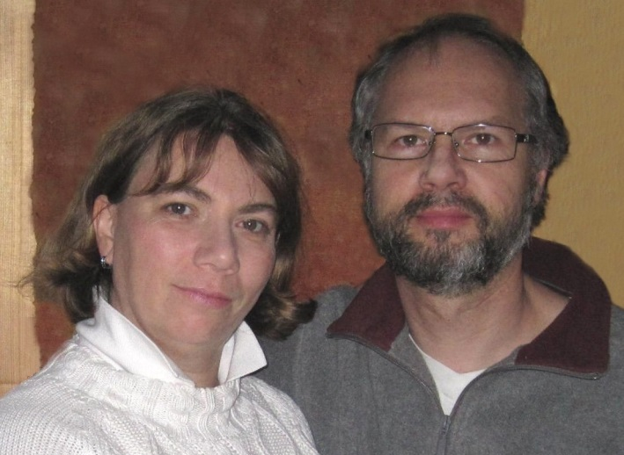
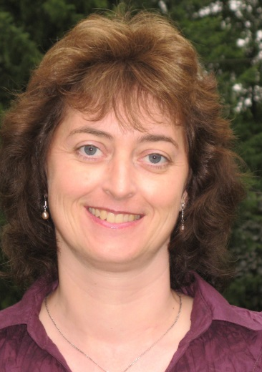
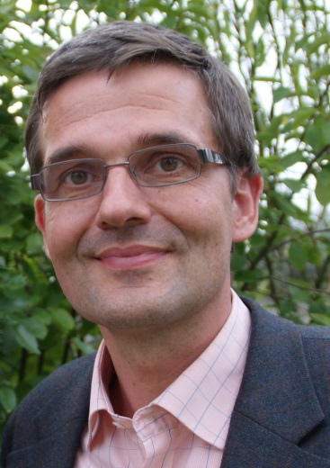
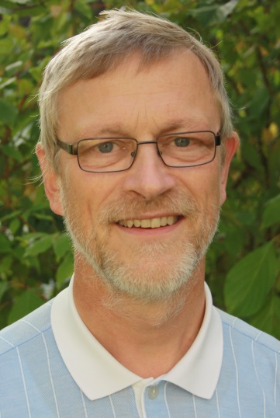
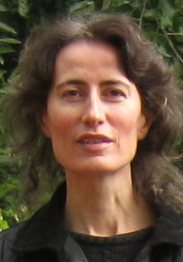
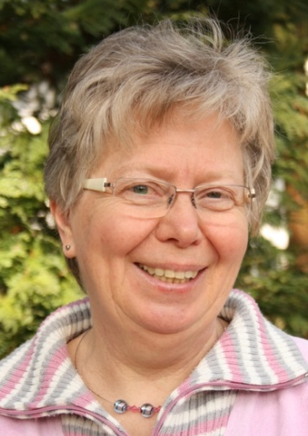
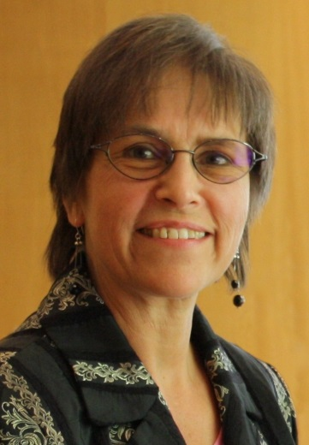
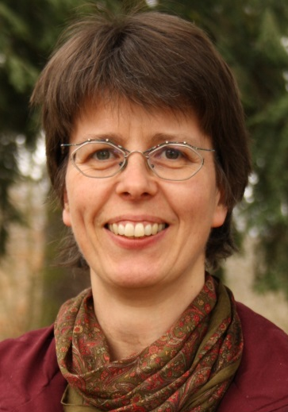
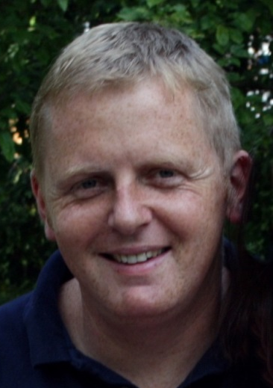
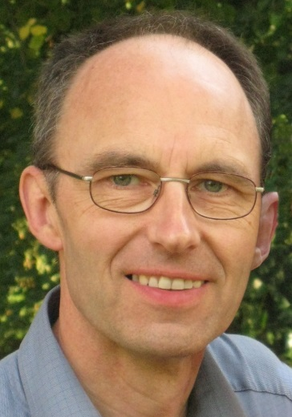
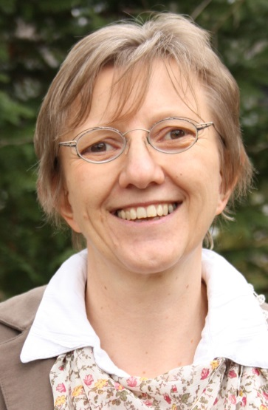
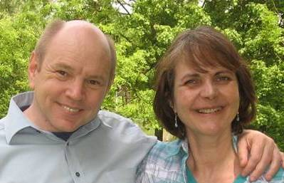
Euer Team in Eppstein

Slide 14
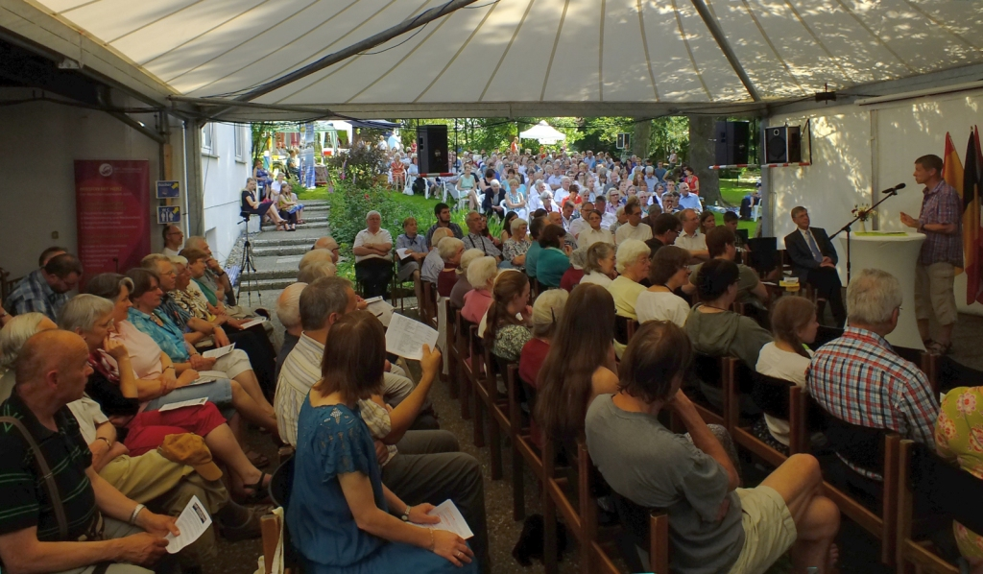
Herzliche Einladung zu den
WEC Missionstagen 13.-14.Juni 2015
© 2014 WEC International e.V.
www.wecinternational.org

Slide 15
© 2014 WEC International e.V.
www.wecinternational.org

Slide 16
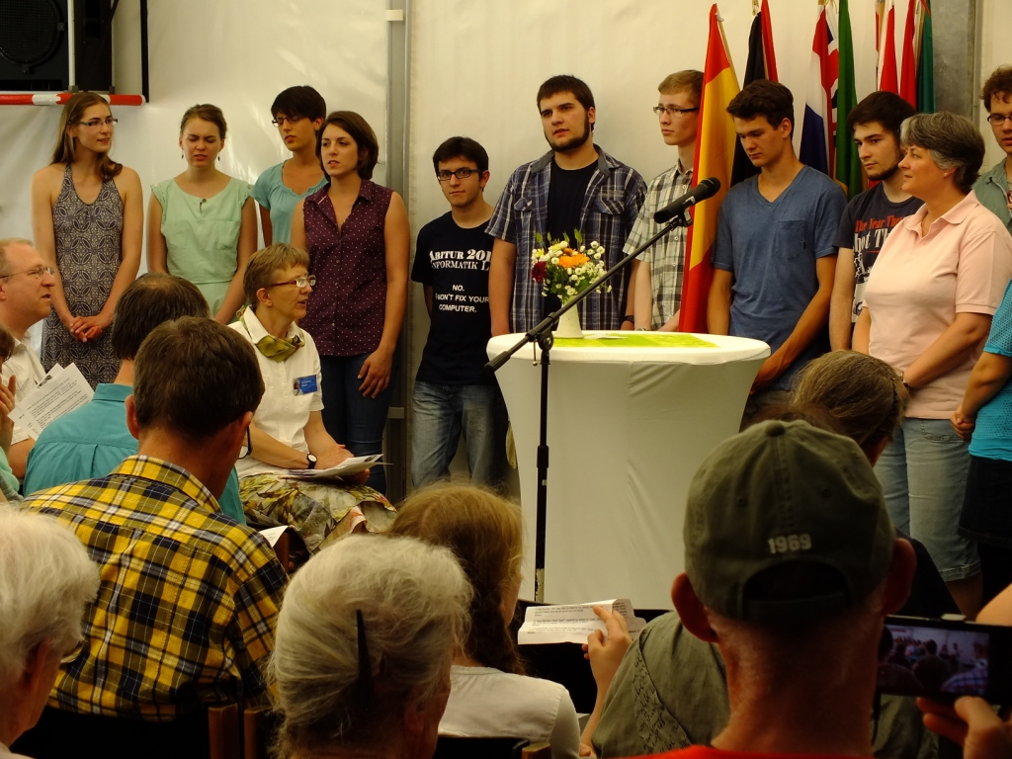
Mit Aussendung der neuen Kurz- und Langzeitmissionare
© 2014 WEC International e.V.
www.wecinternational.org

Slide 17
© 2014 WEC International e.V.
www.wecinternational.org

